Slide 1
La Ode Muhamad Sofyan Syarafa
1301150785
Sistem Pengenalan Ekspresi Wajah Secara Real TimeMenggunakan Metode Viola-Jones

Slide 2
RUMUSAN MASALAH
Berikut rumusan masalah yang ingin saya angkat adalah
Apakah sistem dapat mendeteksi wajah manusia dan ekspresinya secara real time?
Bagaimana cara program menunjukkan wajah serta ekspresinya dari sebuah citra real time?
  TUJUAN
Mengetahui proses pengenalan wajah dan ekspresinya secarareal timebeserta hasilnya;
Mengetahui cara kerjadetectorselama melakukan proses pengenalan wa-jah beserta ekspresinya;

Slide 3
BATASAN MASALAH
Batasan masalah dari tulisan ini adalah
Sistem hanya akan bekerja melalui masukan citra video dariwebcam,tidak melalui masukan file citra.jpg, .png,dan sejenisnya;
Proses ini hanya dapat digunakan jika citra masukan tegak lurus denganposisiwebcam;
Ekspresi wajah yang dapat dikenali sistem dibatasi untuk mengenaliekspresi senyum pada wajah yang menggambarkan kebahagiaan;
Data latih yang digunakan didapatkan dari berbagai sumber.

Slide 4
Haar-Like Features
Haar-like features dapat diartikan sebagai produk skalar antara gambar aslidan beberapa dengan beberapa pola dasar atau fitur Haar-Like.
Setiap fitur Haar-Likememiliki suatu nilai yang mewakili intensitas warna fitur. Nilai-nilai tersebut didapatkan melalui persamaan
F(Haar)= ΣFWhite−ΣFBlack

Slide 5
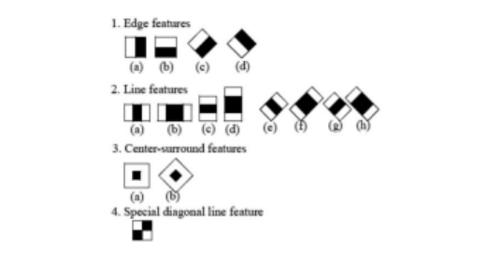
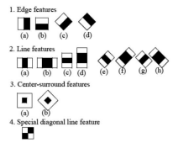

Slide 6
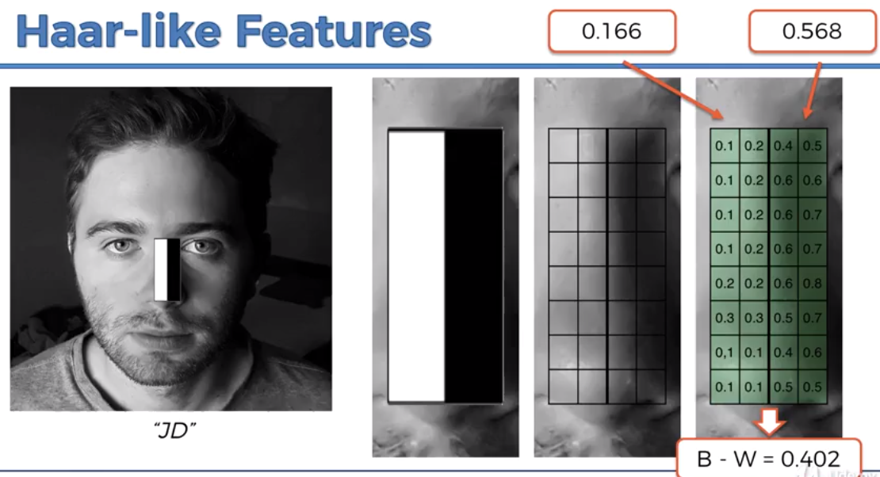

Slide 7
Viola-Jones
Secara umum, metode Viola-Jones yang dikembangkan oleh Paul Viola dan Michael Jones digunakan dalam pengolahan citra digital untuk mendeteksidan mengenali objek secara real timedengan waktu pemrosesan yang sangat cepat dan lebih akurat.
Integral Image
AdaBoost
Cascade of Classifier

Slide 8

Integral Image
Suatu citra masukkan yang hanya berukuran 24x24 pixel dapat memiliki lebih dari 180,000 fitur Haar-Like. Hal tersebut tentunya dapat mengakibatkan biaya komputasinyamenjadi lebih besar. Oleh karena itu, integral image digunakan untuk mempercepat perhitungan sehingga dapat mengurangi biaya komputasi.
Perhitungan integral image
di mana ii(x,y) adalah integral image dan i(x,y)adalah citra masukan yang asli dengan kondisi

Slide 9
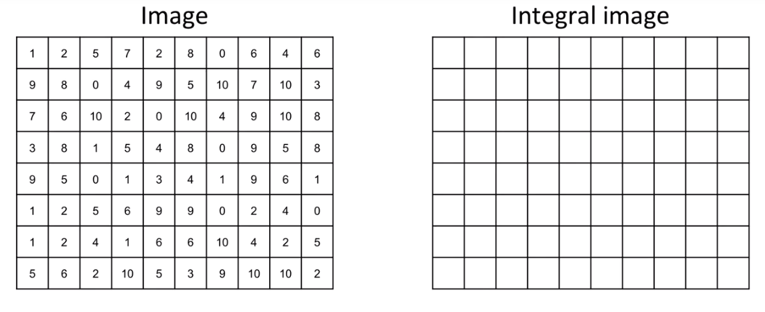

Slide 10
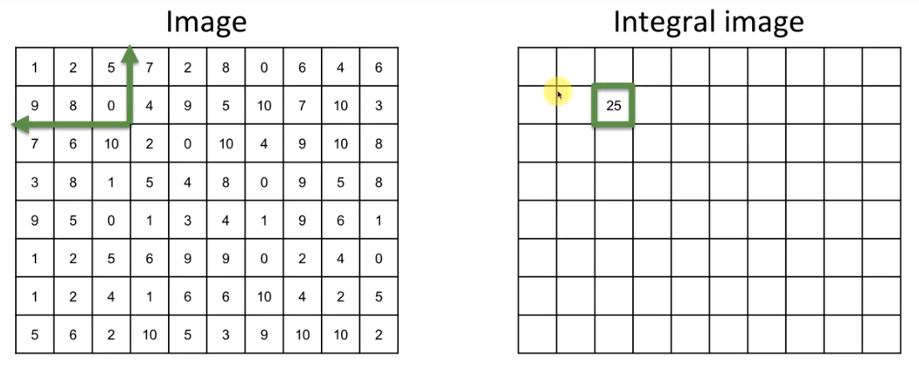

Slide 11
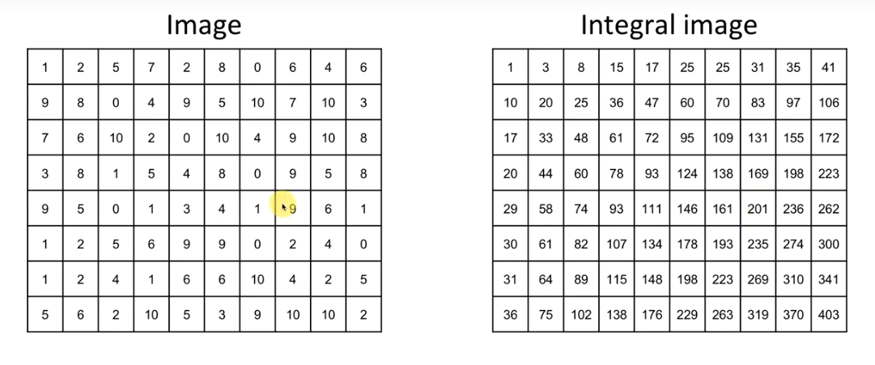

Slide 12
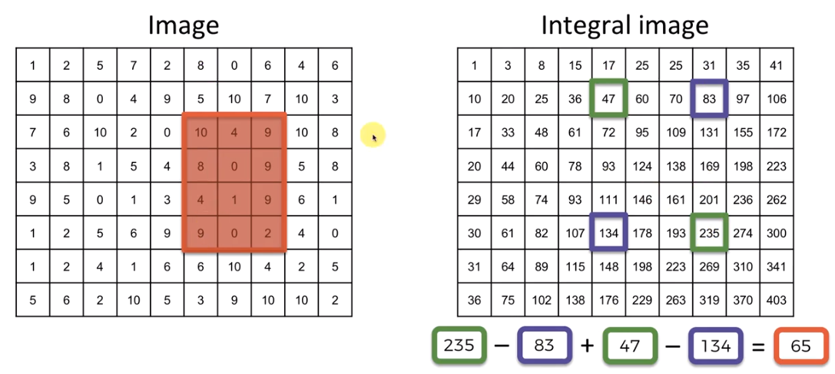

Slide 13

AdaBoost
AdaBoost(Adaptive Boost) merupakan suatu algoritma pembelajaran yangdigunakan untuk meningkatkan kinerja pengklasifikasian atau regresi. Disebutadaptif karena digunakan untuk menyesuaikan beberapaweak classifierse-hingga menjadi satustrong classifiersecara iteratif. Pada pengaplikasiannnyapada pemrosesan wajah,AdaBoostbekerja dengan menerapkan suatu threshold sehingga dapat memisahkan wajah dari objek non-wajah pada suatu citramasukan. Algoritma ini mengaplikasikanweak classifierpada setiap fitur yangada pada data latih. Suatu weak classifier dinyatakan dengan persamaan:

Slide 14
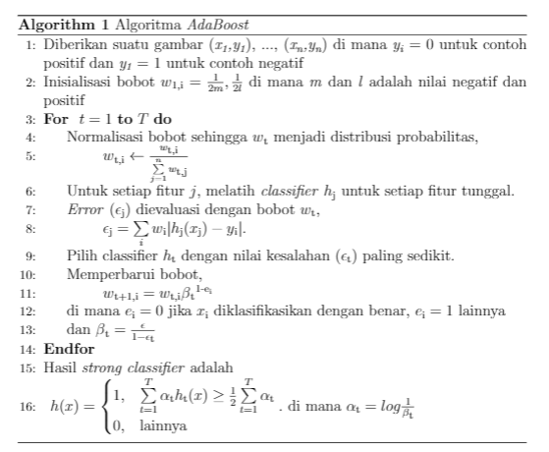

Slide 15
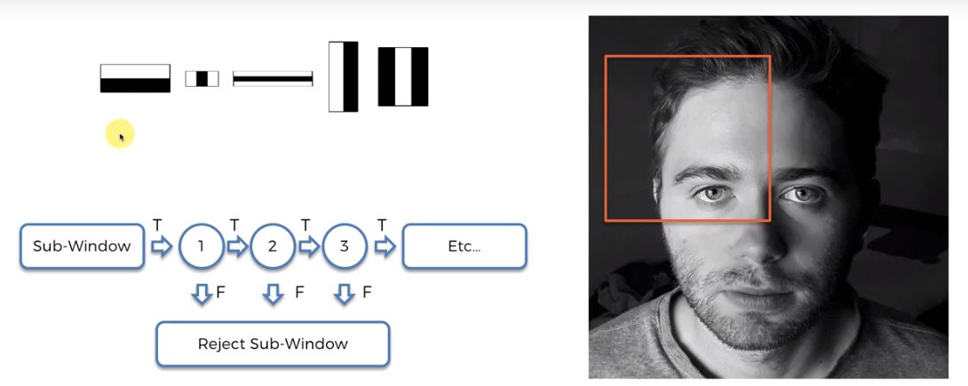
Cascade of Classifier

Slide 16
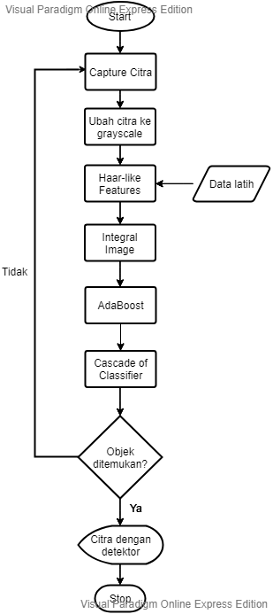
Flowchart

Slide 17
